Slide 1
2021563060 정미주
어셈블리프로그래밍 과제

Slide 2
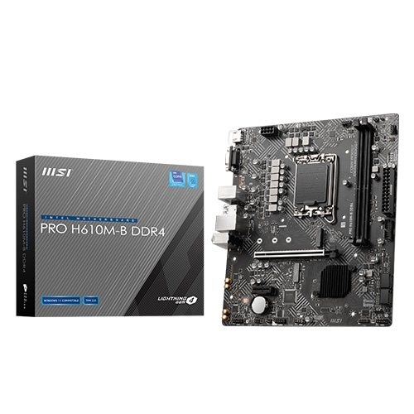
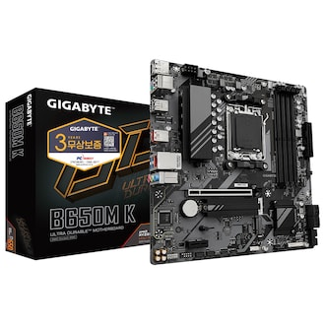
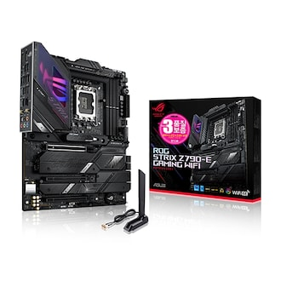
메인보드 (Mainboard)
CPU, 메모리, GPU, 저장장치, I/O 장치를 연결하는 핵심 부품.
구분 | 가격대(성능) | 제품 예시 | 제품 사진
보급형 | 10만 ~ 15만 원대 | MSI PRO H610M-B DDR4
중급형 | 15만 ~ 30만 원대 | GIGABYTE B650M K 피씨디렉트
고급형 | 30만 원 이상 | ASUS ROG STRIX Z790-E GAMING WIFI
▶DDR5, PCIe5.0, WiFi 내장 여부에 따라 가격 편차

Slide 3
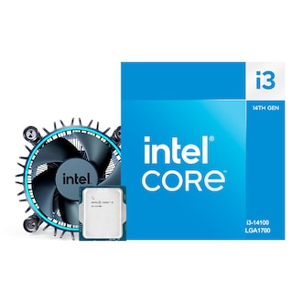
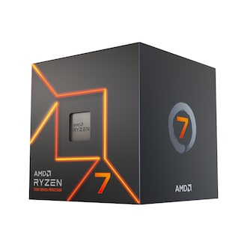
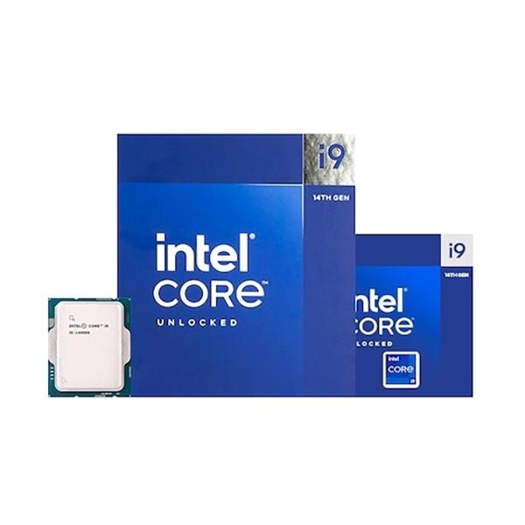
CPU
제어, 논리, 연산 등 범용 작업을 담당하는 중앙처리장치.
구분 | 가격대(성능) | 제품 예시 | 제품 사진
보급형 | 15만 ~ 25만 원대 | Intel Core i3-14100
중급형 | 25만 ~ 45만 원대 | AMD Ryzen 7 7700
고급형 | 50만 원 이상 | Intel Core i9-14900K
▶ 미세공정(3nm, 5nm), 저전력/고성능 칩 동시 출시

Slide 4
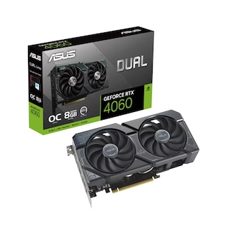
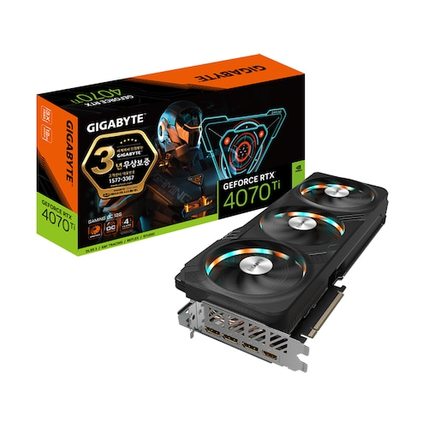
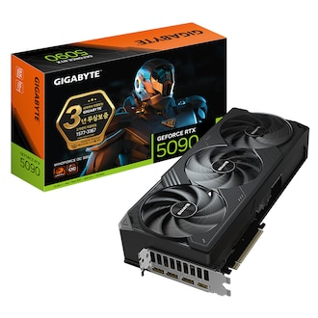
GPU (그래픽카드)
CPU만으로는 대규모 병렬 연산(그래픽·AI 처리)에 한계,
병렬 연산에 특화되어 그래픽 처리와 AI 연산에 필수적인 장치.
구분 | 가격대(성능) | 제품 예시 | 제품 사진
보급형 | 30만 ~ 40만 원대 | NVIDIA GeForce RTX 4060 8GB
중급형 | 60만 ~ 90만 원대 | NVIDIA GeForce RTX 4070 Ti 12GB
고급형 | 100만 원 이상 | NVIDIA GeForce RTX 5090 32GB
▶ 신제품 그래픽카드(RTX 50 시리즈): 초기 고가 → 점차 안정화
환율·공급망 영향 큼

Slide 5
입출력 장치 (I/O Devices)
사용자와 컴퓨터 간의 상호작용을 담당하는 장치들.
장치 | 구분 | 가격대(시세) | 제품 예시 | 링크
키보드 | 보급형 | 1만 ~ 4만 원대 | 로지텍 K120 멤브레인 | 로지텍 K120 New (정품) : 다나와 가격비교
 | 기계식/게이밍 | 8만 ~ 15만 원대 | 키크론 K8 Pro | Keychron K8 PRO RGB 핫스왑 무선 (청축) : 다나와 가격비교
 | 고급형 | 20만 원 이상 | Leopold FC980M 커스텀 | 레오폴드 FC980M 네이비 한글 (청축) : 다나와 가격비교
마우스 | 보급형 | 2만 ~ 4만 원대 | 로지텍 M221 | 로지텍 M221 SILENT (정품) (블랙) : 다나와 가격비교
 | 게이밍 | 5만 ~ 10만 원대 | Razer DeathAdder V3 | Razer DeathAdder V3 (정품) : 다나와 가격비교
 | 고급형 | 10만 원 이상 | Logitech G PRO X SUPERLIGHT 2 | 로지텍 G PRO X SUPERLIGHT 2 + POWERPLAY : 다나와 가격비교
모니터 | FHD 보급형 | 10만 ~ 15만 원대 | 삼성 F24T350 | 24" LED Monitor with Borderless Design | Samsung Business US
 | QHD/게이밍 | 20만 ~ 40만 원대 | LG 27GN600 게이밍 모니터 | LG전자 27GN600 : 샵다나와
 | 4K/고급형 | 50만 원 이상 | LG 울트라기어 27GP95R 4K | LG전자 울트라기어 27GP95R : 다나와 가격비교
▶ 게이밍·고해상도·고주사율 모니터 수요 증가

Slide 6
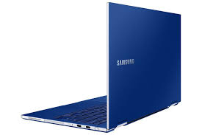
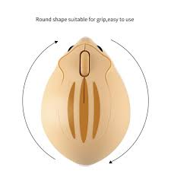
Products I Use…

Slide 7
감사합니다.

